Slide 1
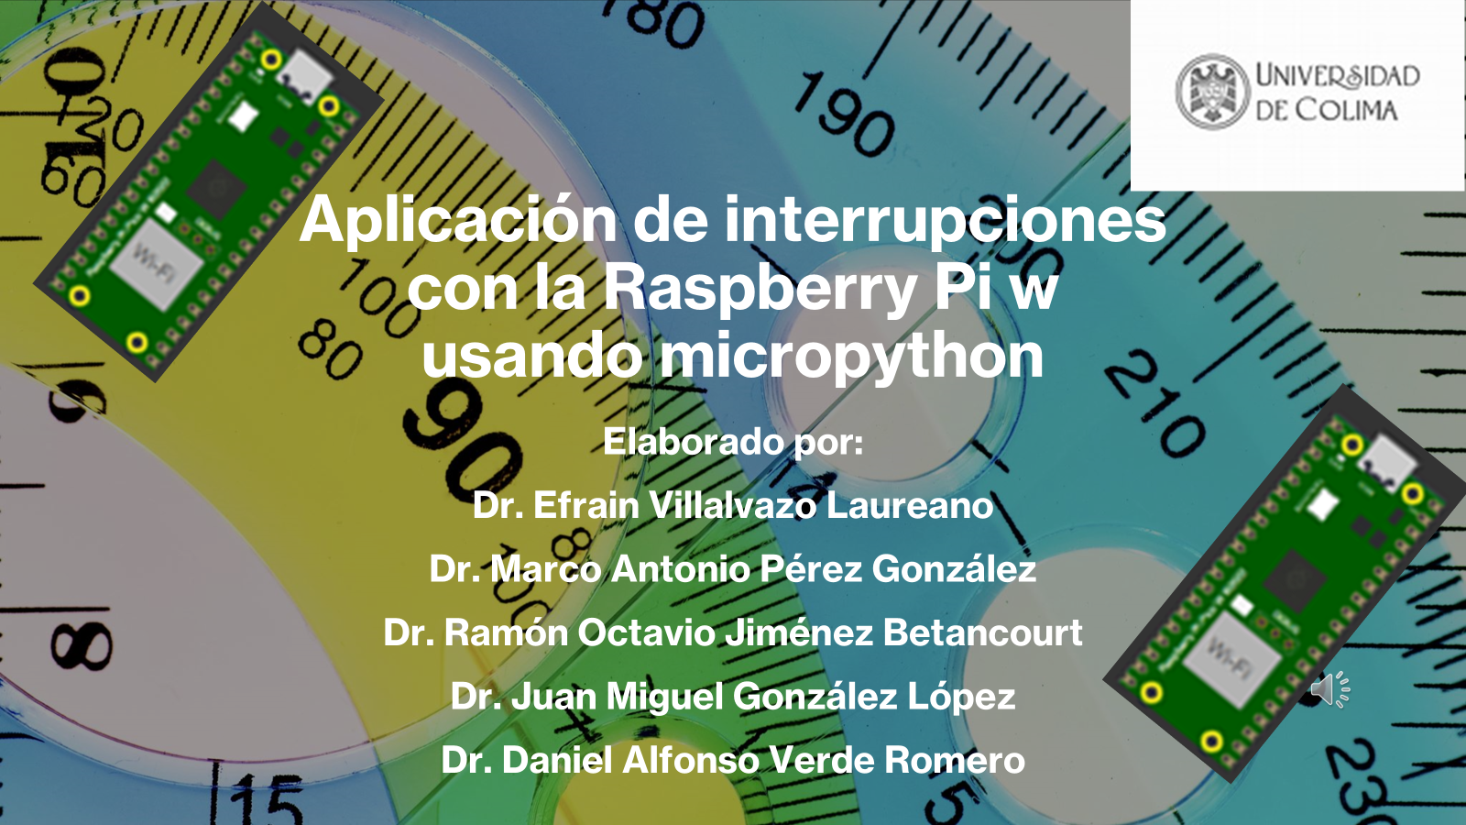

Slide 2
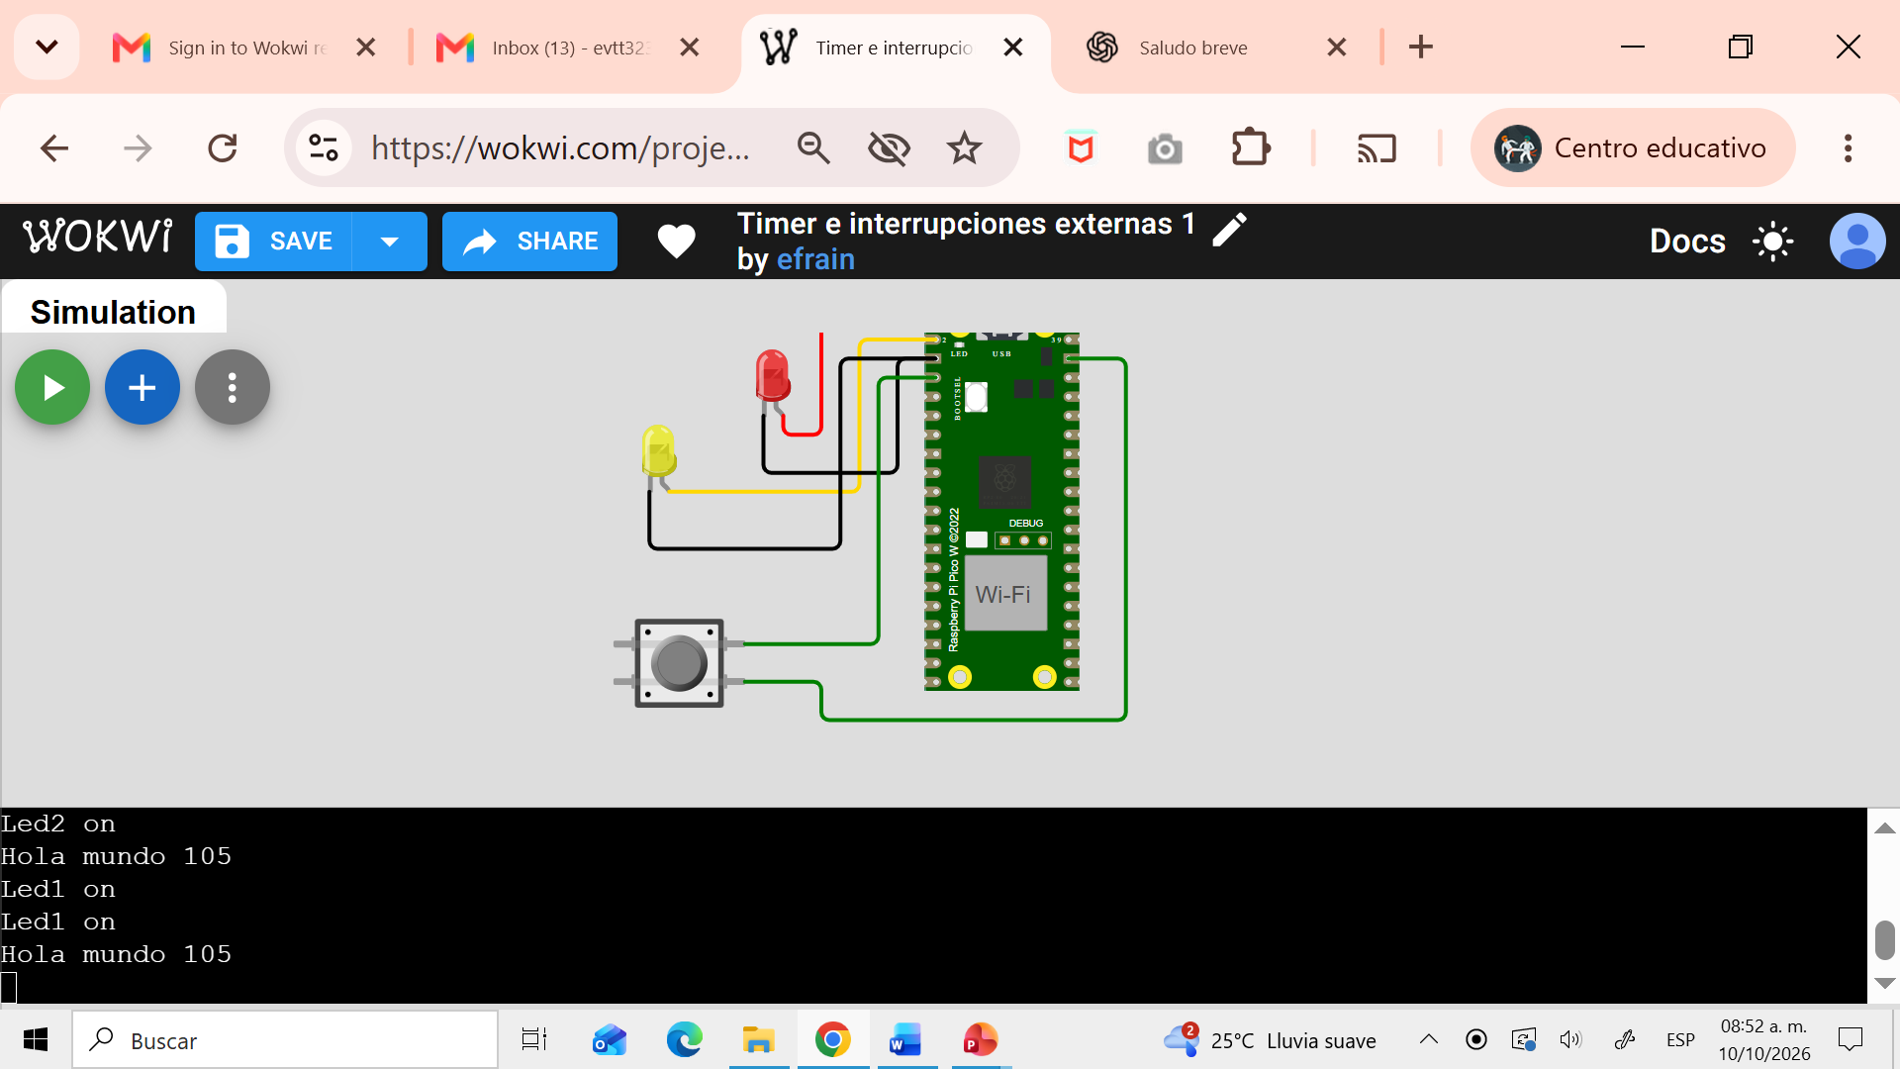
Interrupciones
Las interrupciones permiten que la Raspberry Pi Pico W responda a eventos, como pulsaciones de botones o señales de sensores, sin consultar continuamente las entradas. Su uso con MicroPython facilita el desarrollo de sistemas de monitoreo y control, mejora la capacidad de respuesta y permite aprovechar mejor el procesador.

Slide 3
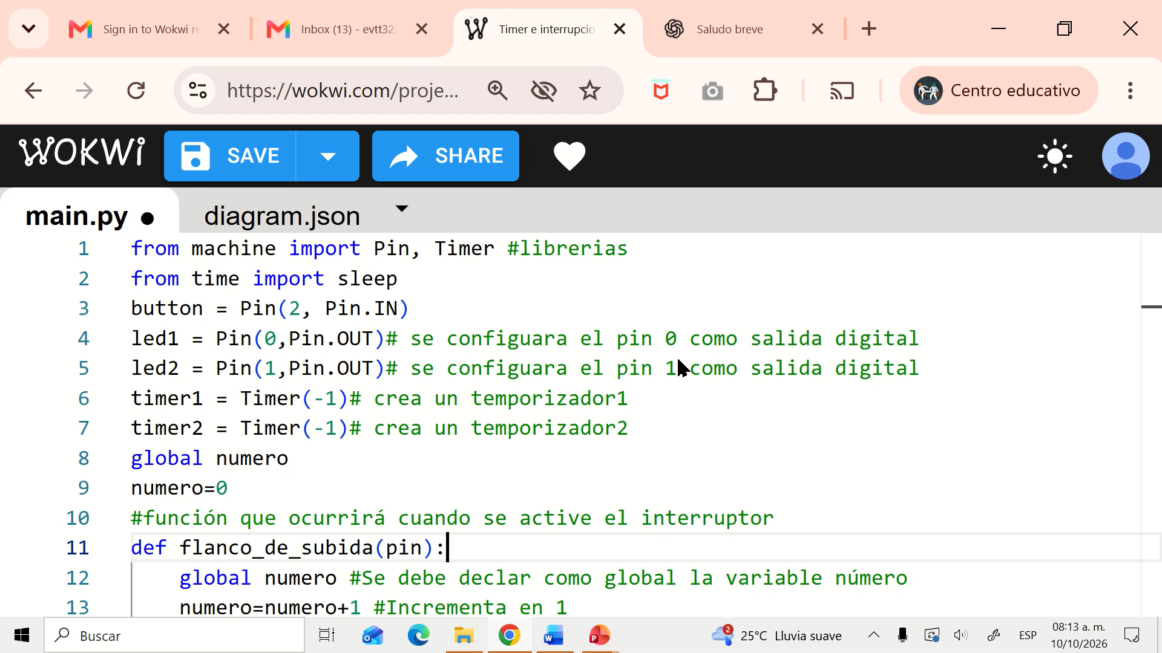

Slide 4
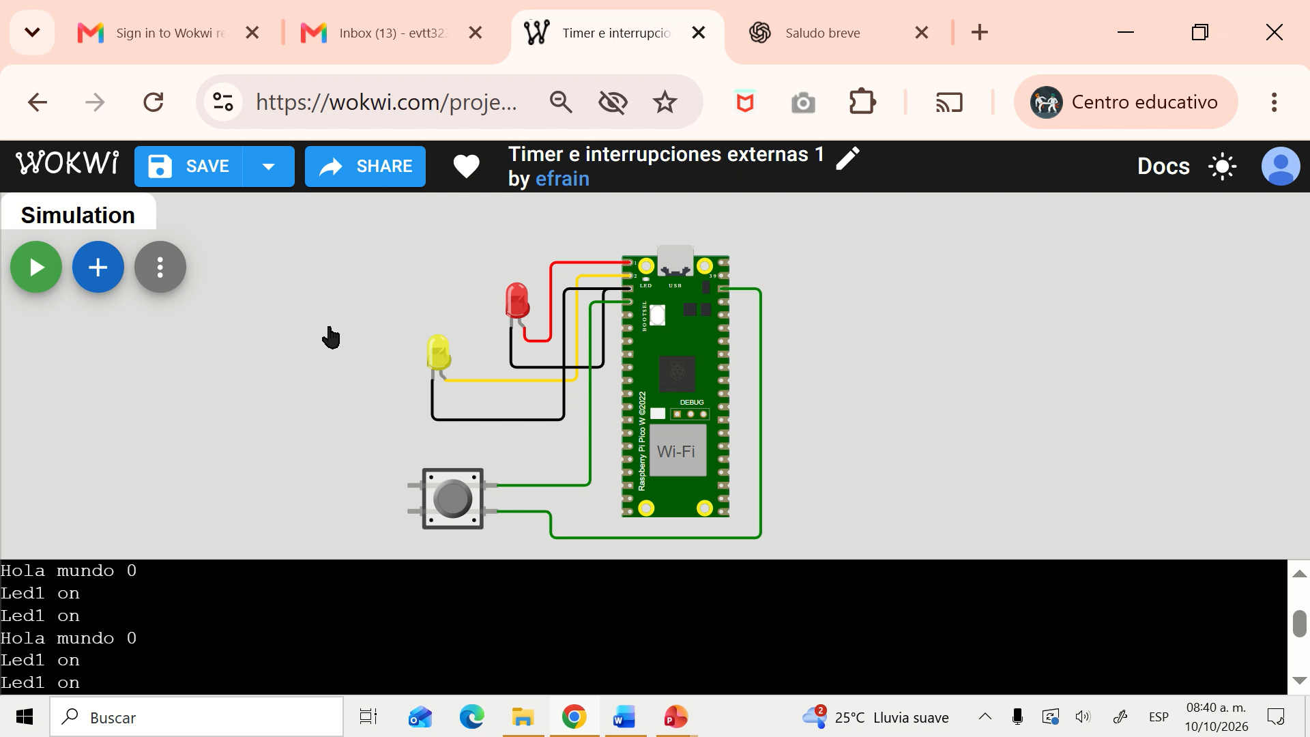

Slide 5


Muchas gracias por usar este tutorial dudas villalvazo@ucol.mx

